Slide 1
G I T
Control de Versiones

Slide 2
Esquema de Contenido

Slide 3


AMBIENTE LOCAL
Directorio de trabajo, donde se encuentran almacenados los archivos generados por tu lenguaje de programación, en el que estas trabajando.
Área de Preparación, es el lugar de término medio entre lo que ha actualizado con sus archivos del directorio de trabajo y lo que ha confirmado (ha realizado COMMIT) por última vez.
Repositorio Local, lugar donde se almacenan las diferencias versiones de tus archivos generados y modificados localmente (PC o RED LAN), que ya han sido confirmados.
USUARIO
(USER)
WORKING
DIRECTORY
STAGING
AREA
LOCAL
REPOSITORY
CONCEPTOS BÁSICOS
AMBIENTES Y ESTADOS EN GIT
1
2
3
MODIFICADO
(Modified)
EN PREPARACIÓN
(Staged)
CONFIRMADO
(Commited)
Área de Preparación, Brinda espacio para preparar los cambios que se reflejarán en la próxima confirmación, con las modificaciones que se requieran antes de realizar la confirmación
Crear, modificar o eliminar archivos
Preparar archivos para confirmación
Confirmar archivos

Slide 4
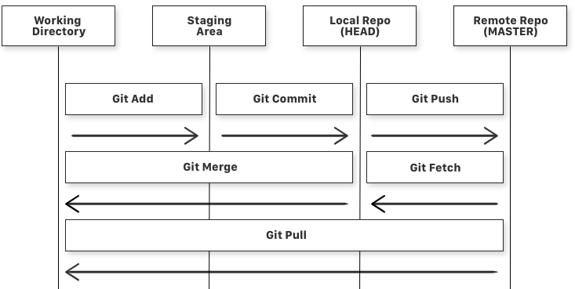
AMBIENTE LOCAL
AMBIENTE REMOTO
Archivos en estado modificado y/o confirmado
Archivos en estado
En Preparación
Archivos en estado
Confirmado
Archivos en la Nube
Repositorio Remoto, lugar en la NUBE, donde se almacenan las diferencias versiones de tus archivos confirmados del REPOSITORIO LOCAL.
CONCEPTOS BÁSICOS
COMANDOS BÁSICOS EN GIT

Slide 5
USUARIO DE GIT
git config --global user.name "John Doe”
CORREO DE GIT
git config --global user.email johndoe@example.com
EDITOR DE TEXTO
git config --global core.editor emacs (Editor Emacs)
git config --global core.editor "code --wait“ (Editor Visual Studio Code)
git config --global core.editor "'C:/Program Files (x86)/Notepad++/notepad++.exe' -multiInst -notabbar -nosession -noPlugin“ (Editor Notepad++)
VERIFICANDO LA CONFIGURACIÓN DEL GIT
git config –list
VERIFICANDO LA CONFIGURACIÓN A NIVEL DE PROPIEDADES
git config <key>
git config user.name
git config user.email
CONCEPTOS BÁSICOS
CONFIGURACIÓN GLOBAL DE GIT

Slide 6
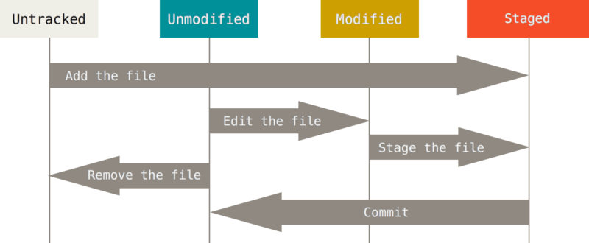
Agregar un título de diapositiva (4)

Slide 7
Título y diseño de contenido con gráfico

Slide 8
Diseño de dos objetos con tabla
Clase | Grupo A | Grupo B
Clase 1 | 82 | 95
Clase 2 | 76 | 88
Clase 3 | 84 | 90
Primera viñeta aquí
Segunda viñeta aquí
Tercera viñeta aquí

Slide 9
Diseño de dos objetos con SmartArt
A
Tarea 1
Tarea 2
B
Tarea 1
Tarea 2
C
Tarea 1
Tarea 2
Primera viñeta aquí
Segunda viñeta aquí
Tercera viñeta aquí

Slide 10
Agregar un título de diapositiva (1)

Slide 11
Agregar un título de diapositiva (2)

Slide 12
Agregar un título de diapositiva (3)

Slide 14
Agregar un título de diapositiva (4)

Slide 15
Agregar un título de diapositiva (5)

